Slide 1

TikTok Shop Japan
― 発見から購買まで、1分でつながる

Slide 2
Section1
市場背景と
TikTok Shopの位置づけ

Slide 3
1. 日本のEC市場と変化の兆し
BtoCのEC市場の成長グラフデータ
単位：億円
日本のEC市場規模は右肩上がりで成長。
BtoCのEC市場は、
直近2年は前年比5～9％の増加。
24.8兆円
（前年比+9.23%）
26.1兆円
（前年比+5.1%）
22.7兆円
19.3兆円
20.7兆円
ただし、検索起点型・リピート購買中心の
“成熟フェーズ”に入りつつある
新たな成長ドライバーは
「発見型購買」＝ Discovery E Commerce。
引用：経済産業省（2025）「令和 6 年度 電子商取引に関する市場調査」

Slide 4

2. TikTok Shopが生み出す新たな購買体験
TikTokは日本で月間利用者約4,200万人※、平均視聴時間は主要SNS最長クラス。
ユーザーは「情報収集」「体験共有」「購買」まで一連の流れをひとつのプラットフォーム内で完結。
これにより、「検索」ではなく「発見」から購買に至る新しいECの形が定着し始めている。
Keyword:
Discovery → Interest → Action（購買）
※自社調べ。ユーザー数はTikTokとTikTok Liteのユーザー数（重複を除く）

Slide 5
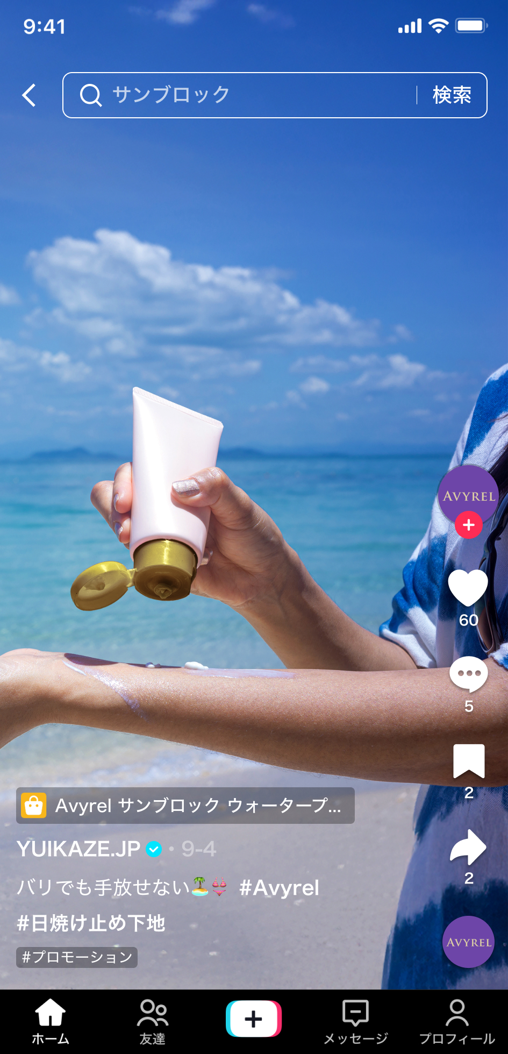
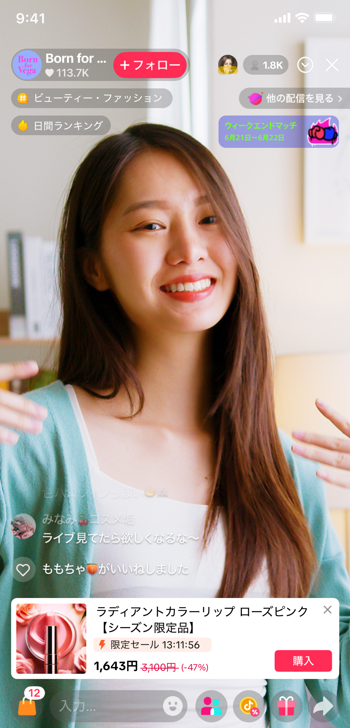
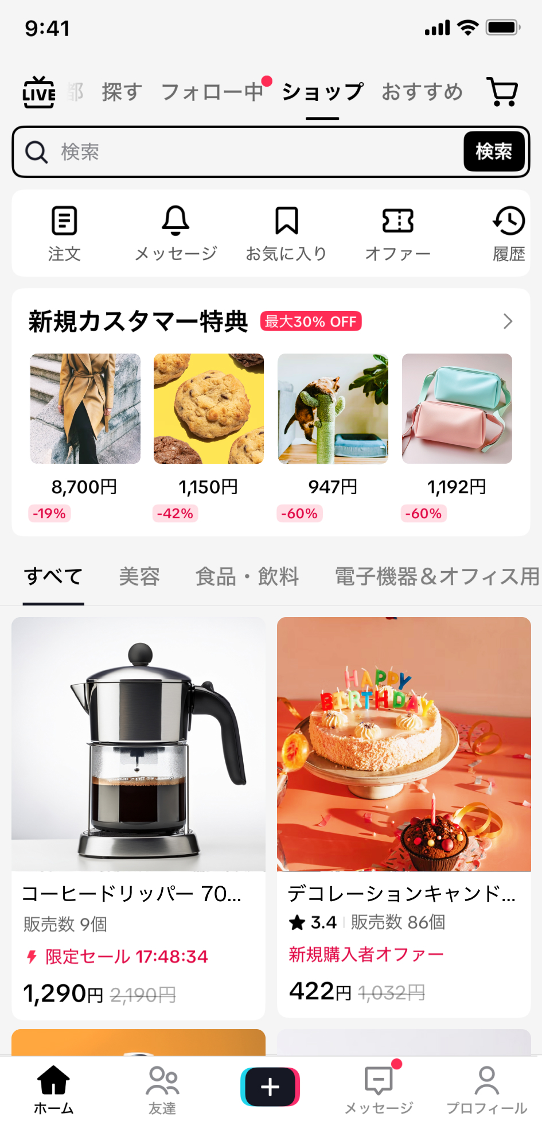
3. TikTok Shopの特徴
t“From Entertainment to Action”
TikTok Shop ＝
「楽しみながら買う」体験を可能にする
新世代のコマースプラットフォーム。
特徴 | 内容
一気通貫型購買体験 | 動画・LIVE内で商品発見から決済まで完結。 離脱ゼロ設計。
高いエンゲージメント | クリエイターとの双方向コミュニケーションが 購買意欲を促進。
コンテンツドリブン | "広告ではなく体験"が売上をつくる。
グローバル検証済みモデル | 東南アジア・欧州で急成長。 日本は17番目の展開市場。
※日本版UIをもとに作成しています。内容は変更になる場合があります。

Slide 6

4. 日本市場ローンチと初期フェーズ
全体GMV（データ集計期間7月1日～11月30日）
6
倍
2025年6月30日、
日本で正式ローンチ。
TikTok Shopは世界17市場目。
ローンチ5ヶ月で
TikTok Shop Japan全体のGMVは
6倍（7月1日～11月30日）に成長！
継続拡大中。
データ集計期間：2025年7月1日～11月30日

Slide 7
4. 日本市場ローンチと初期フェーズ
特徴（推移）
動画やLIVE配信を通じて
商品を販売することができるEC権限を
有するTikTok Shopクリエイター数は、
数十万人規模！今もさらに拡大中！
1.
有効出店数が3倍（7月1日～11月29日）
2.
3.
動画やLIVE配信によるGMV比率が
およそ70％（7月1日～11月30日）。
有効出店数
（データ集計期間7月1日～11月29日）
販売形式別GMV比率
（データ集計期間7月1日～11月30日）
TikTok Shopクリエイター数
（データ集計期間：11月30日〆）
20
3
倍
70%
万人+
7月
8月
9月
10月
11月
Video GMV
Livestream GMV
2025年
Product Card GMV
Total GMV

Slide 8
Section2
日本ローンチ以降の
成長構造

Slide 9
1. Discovery Commerceファネル構造
見つける
興味を持つ
行動する
買う
この一連の流れを、TikTok Shopは最短距離でつなぐ。

Slide 10





2. TikTok Shopの主要KPI
セラーは セラーセンター を活用し、主要指標をもとに データに基づく改善 ができます。
KPI | TikTok Shopでの特徴
CTR（Click Through Rate） | 商品を“見てタップした”割合
CVR（Conversion Rate） | 商品ページ閲覧から“購入に至った”割合
AOV（Average Order Value） | 1注文あたりの平均購入額
Watch-to-Buy Ratio | 動画・LIVE視聴者のうち“購入に至った”割合
指標を可視化し、動画・LIVEから購買までの導線を最適化しましょう

Slide 11
3. 成長を支えるエコシステム
「ブランド × クリエイター × コミュニティ × レコメンド機能」
これらが一体化することで、持続的成長を生む。
ブランド起点
クリエイター起点
公式ショップ
LIVE配信
タイムセール
動画投稿
レビュー投稿
報酬アフィリエイト
Keyword:
「購入までの距離」を短く、
「共感から売上へ」を加速。
Tiktok Shop
エコシステム
コミュニティ起点
ECOSYSTEM
レコメンド機能
UGC拡散
フォロワー導線
ハッシュタグ参加
最適化レコメンドにより
新規リーチ拡大

Slide 12
Section3
カテゴリ別の成長機会

Slide 13

ファッション
Fashion＆BeautyカテゴリーのLIVE配信GMV
（ファッション＆ビューティー vs それ以外のカテゴリー比）
トレンド反応が速く、
コーデ提案や着回し動画が購買へ直結。
LIVEでスタイリスト＋クリエイター共演が
高エンゲージメント。
TikTok Shop全体のLIVE配信GMVの構成比では、
ファッションとビューティ関連商品が、
それ以外のカテゴリーのおよそ2倍。
9月
10月
11月
2025年
ファッション＆ビューティー
ファッション＆ビューティー以外
データ集計期間：9月2日～11月29日

Slide 14
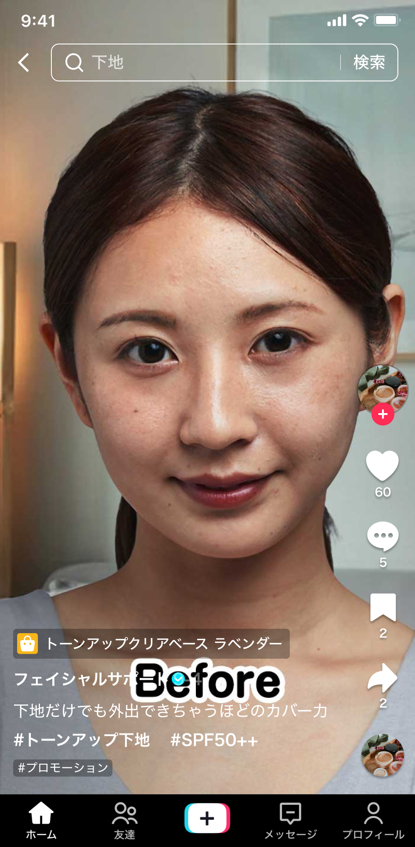
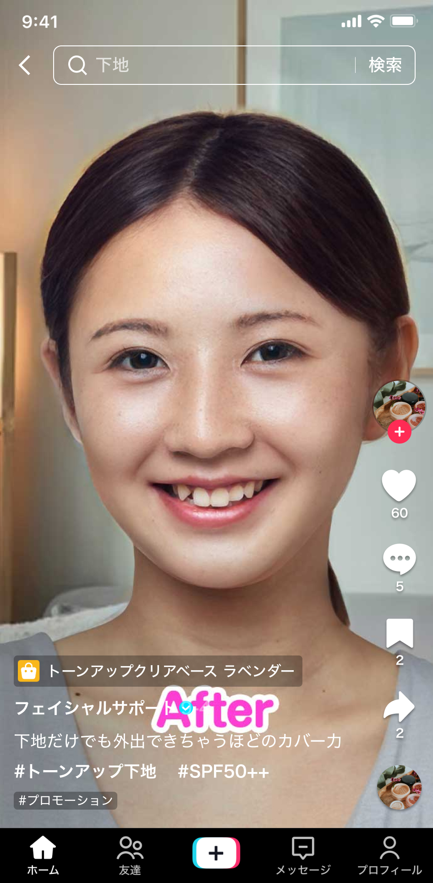

ビューティー／コスメ
Before→After訴求が効果的。
クリエイター信頼×実演動画で
購買完結率が安心感につながりやすい。
ビューティ関連商品は、
LIVE配信表示から購買までの転換率が、
それ以外のカテゴリーに比べて50％以上高く、
LIVE配信との相性が最もよい
カテゴリーの一つです。
※日本版UIをもとに作成しています。内容は変更になる場合があります。

Slide 15
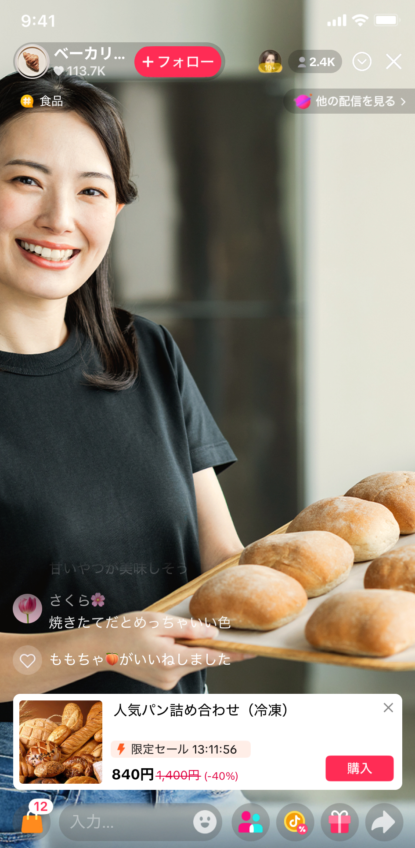
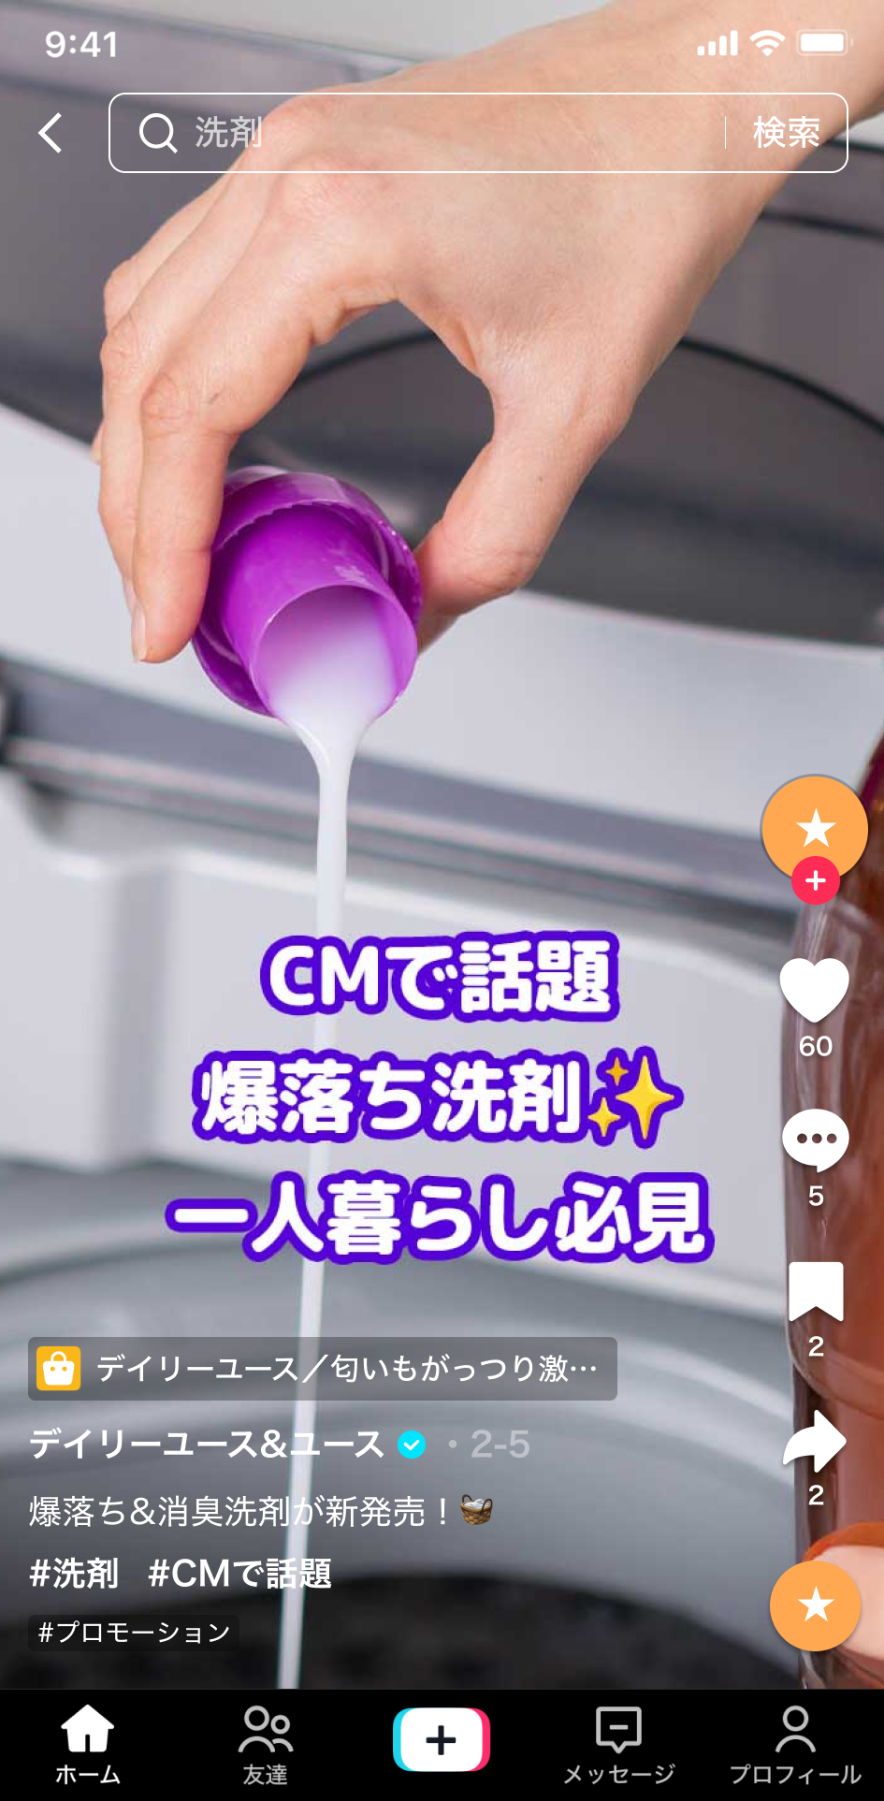

FMCG（日用消費財）
ショート動画×即決購買の好相性カテゴリ。
“限定商品”や“詰め合わせ”の
LIVE施策が有効。
食品や飲料品は、
動画表示から購買までの転換率が、
それ以外のカテゴリーに比べて
およそ12％以上高い。
※日本版UIをもとに作成しています。内容は変更になる場合があります。

Slide 16
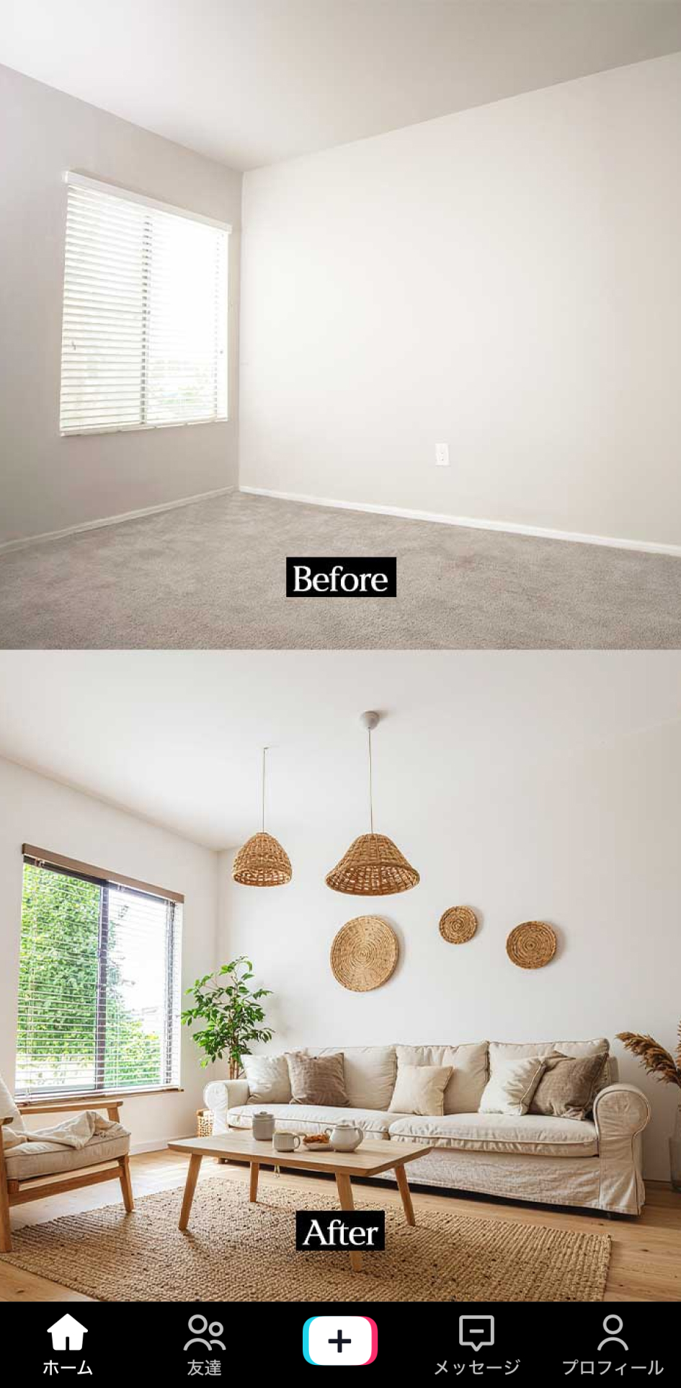
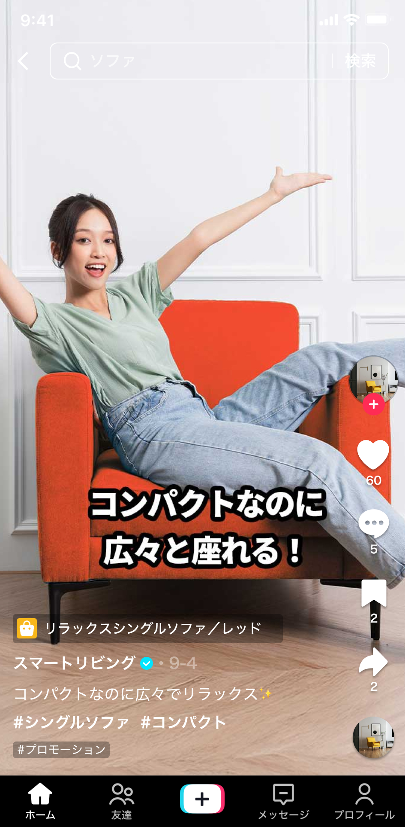

ホーム＆リビング
“Before/Afterの空間演出”が
視覚的訴求に最適。
LIVEで設置・利用実演→即購入導線 の
導線設計との相性がよく、
空間デザインやサイズ感の把握に有利。
ホーム＆リビング関連商品は、
LIVE配信表示から購買までの転換率が、
それ以外のカテゴリーに比べて
22％以上高い。
※日本版UIをもとに作成しています。内容は変更になる場合があります。

Slide 17
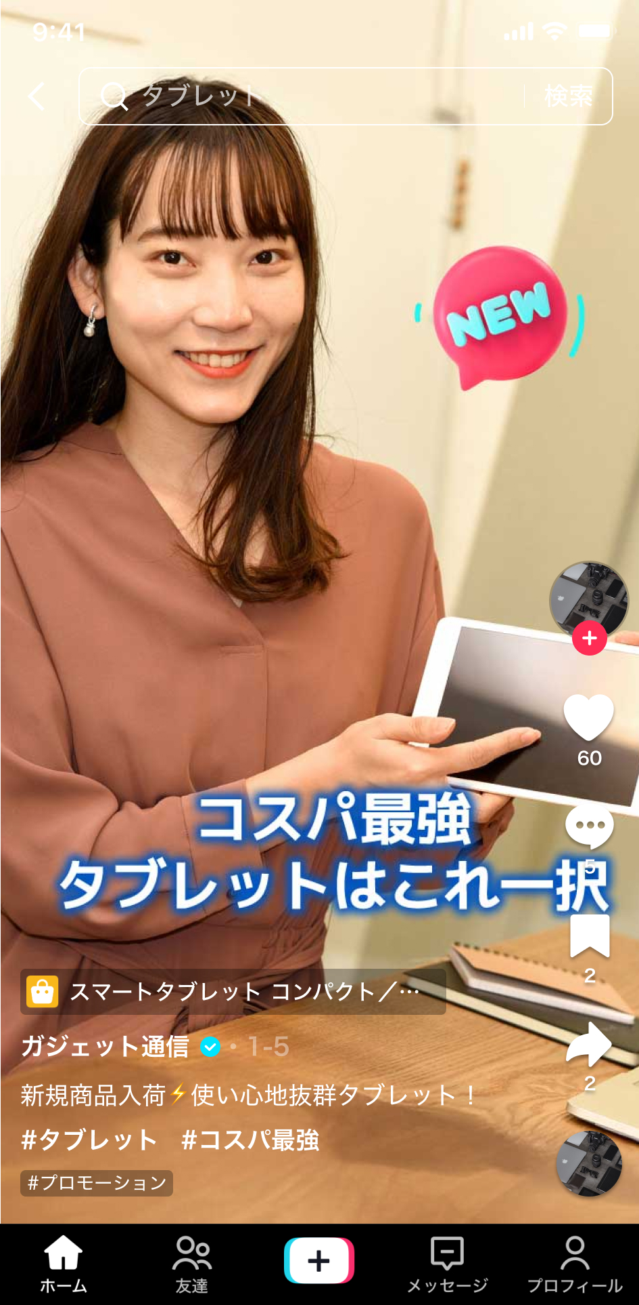
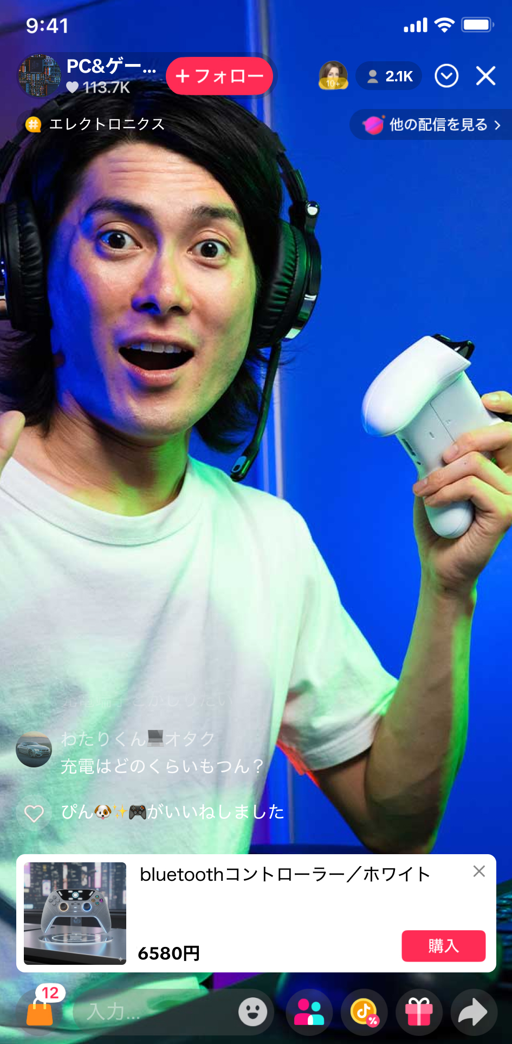

エレクトロニクス
実演・レビュー・Q&A配信が
信頼形成に直結。
ライブ中質問→理解促進→購入の事例
「説明＋リアル体験」を両立する
唯一の販売環境。
※日本版UIをもとに作成しています。内容は変更になる場合があります。

Slide 18
Section4
ブランド成功の2つの戦略軸

Slide 19
1. 戦略① コンテンツ設計
定期動画
（週5本、毎本20秒以上）
“
ブランドストーリー
発見→購買導線を
KPI設計で一貫管理
（CTR／CVR／再購入率）
＋
×
週3回ライブ配信
（毎回2時間以上）
プロダクト
”
が推奨ペース。
の統合表現を意識。

Slide 20
2. 戦略② クリエイター活用と顧客体験最適化
Tier別GMV構成比
（自社動画 vs アフィリエイト動画）
“顔のある購買体験”が
信頼と共感を生む。
クリエイター選定＝ブランドの声の延長線。
GMVが高いセラーは、
クリエイターとの共創による
動画売り上げ比率も高い傾向にある。
※Tier（T1〜T5）：売上規模や実績に基づくセラーのランク区分
アフィリエイト動画(Affiliate Video)GMV
自社動画(Self Video)GMV
データ集計期間：2025年7月1日～11月30日

Slide 21
Section5
支援プログラムと参入優位性

Slide 22




1. TikTok Shopブランド支援プログラム
項目 | 支援内容
オンボーディング支援 | 登録・審査・商品設定を専任チームが伴走
コンテンツ制作支援 | 動画テンプレート／ライブ台本ノウハウ
クリエイター連携支援 | 最適パートナー推薦・成果報酬管理の参考情報
広告＆露出支援 | TikTok内レコメンド／キャンペーン連動枠の告知

Slide 23
2. 参入タイミングと優位性
主要マーケットのGMV推移の比較
現時点で、TikTok Shop日本は、
主要マーケットの中でもトップクラスの
成長スピードです。
日本特有の強み：
「品質」「ストーリーテリング」「信頼」が動画に強く反映される。
データ集計期間：2025年7月1日～11月30日

Slide 24
3. 導入ステップ
出店登録
商品登録
コンテンツ計画
ローンチ＆レビュー
公式サイトから
アカウント開設
カテゴリー・
価格設定
動画＆
ライブ運用設計
初期KPI確認
→最適化
Keyword:
最短準備期間は数日で販売開始可能。

Slide 25

Section6
成功事例とまとめ

Slide 26

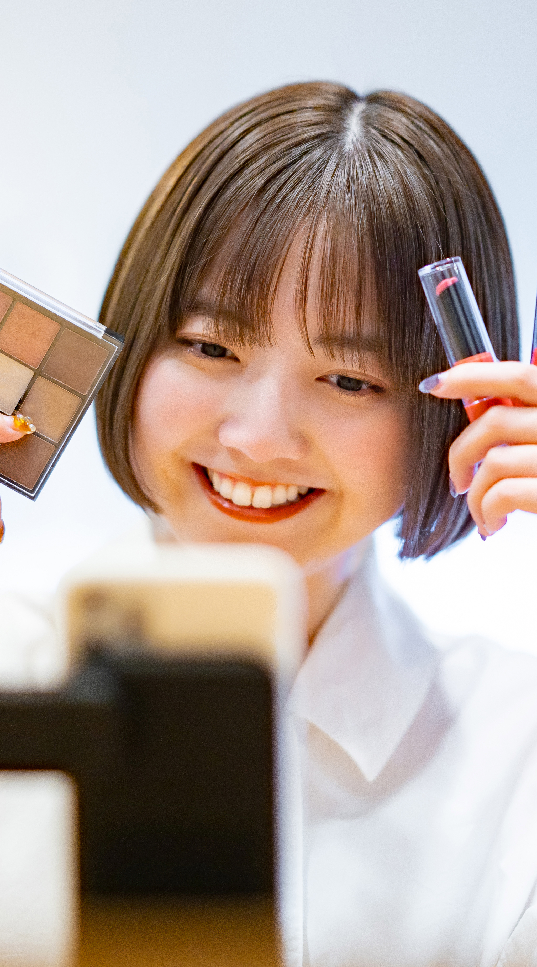
1. 成功事例（匿名：ファッション、ビューティ）
👚 国内ファッションブランドA社
💄 国内コスメブランドB社
定期にLIVE配信を行い、
フォロワーとの楽しい交流を通じて、
根強い固定のファン層と
新たなフォロワーの再訪問による
リピート購入により
GMVを拡大中。
動画やLIVE配信を通じた
商品の使用感や発色など、
ビジュアル情報を
動画やLIVE配信で実演。
クリエイターが動画で商品を紹介することで、
あらたな魅力の発見と
あらたな消費者の発掘につながっている。
主要な成績
主要な成績
GMV：4億円を突破
商品注文件数：18万件以上
単月GMV成長率430％以上
自社発信のコンテンツによる
GMVが38倍拡大
（データ集計期間2025年8月～10月）
（データ集計期間2025年10月～11月）

Slide 27
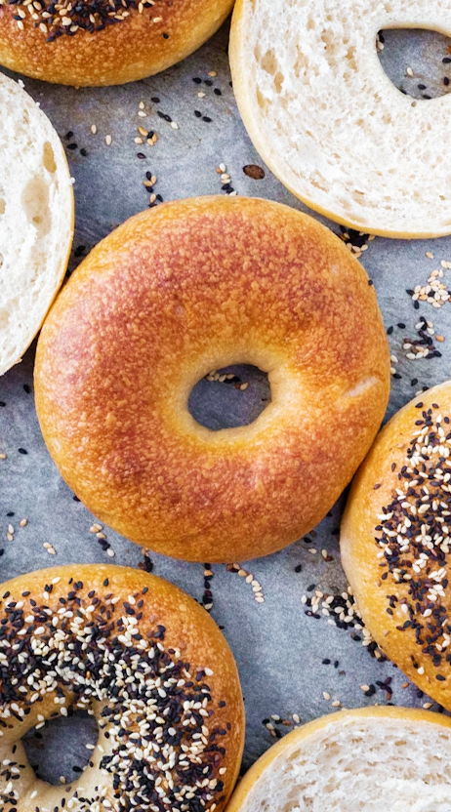

1. 成功事例（匿名：食品、ホーム＆リビング）
🍴 国内食品ブランドC社
🏠 ホーム＆リビング ブランドD社
販路拡大と新たな顧客層との接点を創出。
クリエイターと協働した
ショート動画制作で
タッチポイントを形成。
GMV MAXの広告投下を同時に行うことで、
さらに販売を強化し、
コンテンツによる販売効果を最大化。
“スタッフ出演LIVE配信”で、
店舗から家具の実演販売を行い、
消費者とのインタラクティブな接客で
売り上げを急拡大。
オフラインとオンラインの融合による
相乗効果と、
あらたな販路拡大につながっている。
主要な成績
主要な成績
単月GMVが277倍拡大
広告によるROIは15倍伸長
単月GMV成長率13倍以上
LIVE配信では、
ソファなどの大型家具も販売。
（データ集計期間2025年8月～10月）
（データ集計期間2025年8月～10月）
（データ集計期間2025年7月～8月）
（データ集計期間2025年9月～10月）

Slide 28
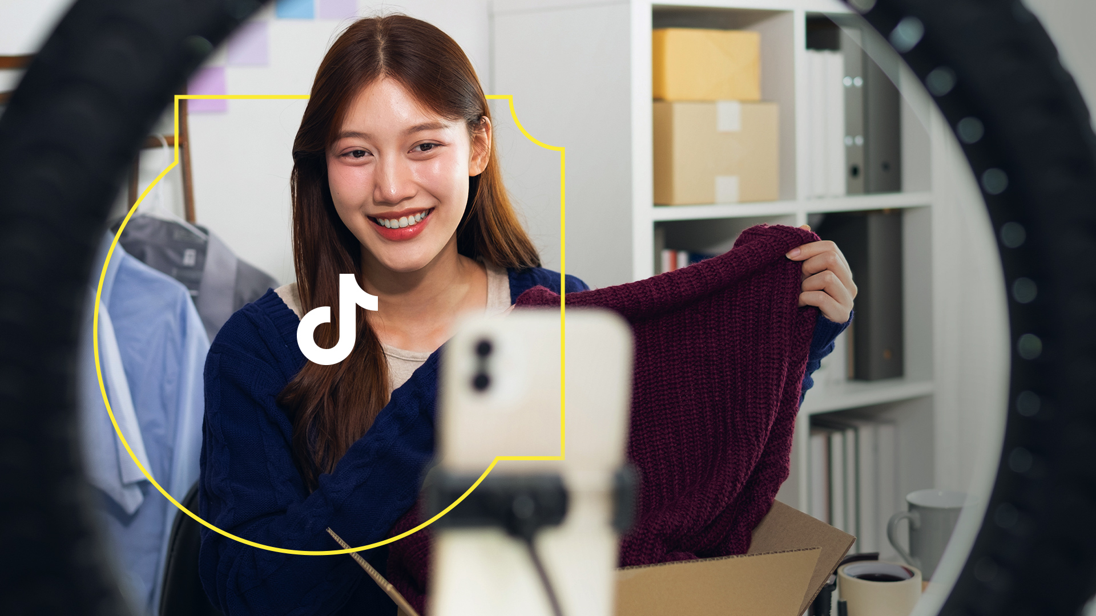
「発見から購買まで、
一気通貫でつながる」
それがTikTok Shopの創る、
新しい購買体験です。
生活者の“好き”が
購買へとつながるこの瞬間、
その先頭に立つのは、
今、参入するブランドです。

Slide 29
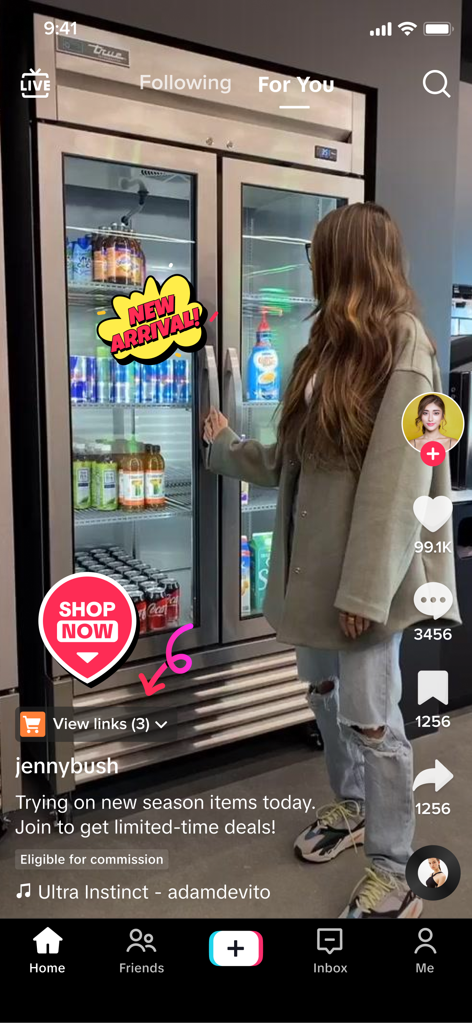


Thanks.

